Slide 2
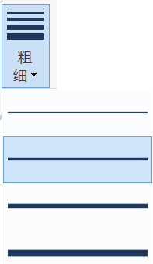
连点成画
使用直线工具，把点连起来，看看它是什么？
①
③
②

Slide 3
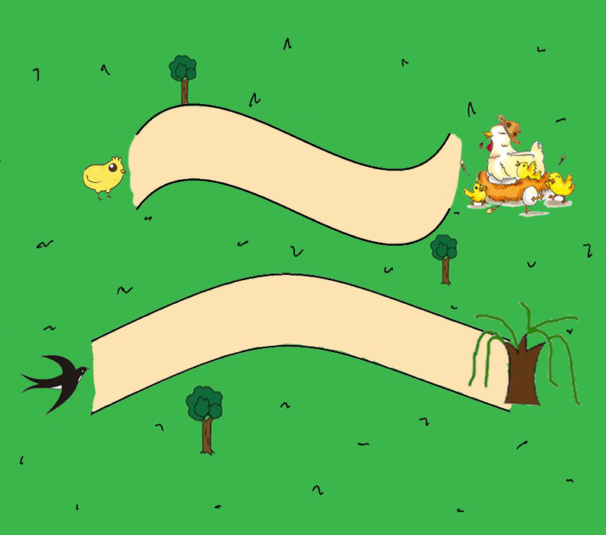
小动物回家
请沿着相应的路线，用圆滑的曲线帮助小动物找到自己的家
双弧曲线
单弧曲线

Slide 4
曲线的绘制
③
③
④
①
②
①
②
④
双弧曲线
单弧曲线

Slide 5
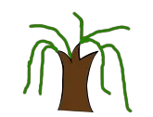
封闭曲线
③
④
①
②

Slide 6
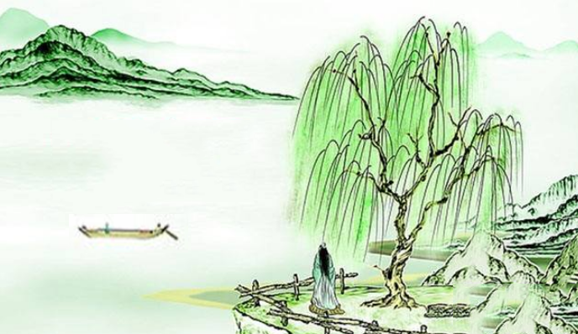
咏柳
贺知章
碧玉妆成一树高，
万条垂下绿丝绦。
不知细叶谁裁出，
二月春风似剪刀。
咏柳
贺知章
碧玉妆成一树高，
万条垂下绿丝绦。
不知细叶谁裁出，
二月春风似剪刀。

Slide 7
咏柳
贺知章
碧玉妆成一树高，
万条垂下绿丝绦。
不知细叶谁裁出，
二月春风似剪刀。
咏柳
贺知章
碧玉妆成一树高，
万条垂下绿丝绦。
不知细叶谁裁出，
二月春风似剪刀。

Slide 8
柳树栽在哪里？
柳树周围还有什么？

